Slide 1
Tussen taaldebat en taalkunst: Variatie in het zeventiende-eeuws Nederlands
Feike Dietz & Marjo van Koppen
Universiteit Utrecht/ICON & UiL-OTS
Met dank aan Cora van de Poppe
Language Dynamics in the Dutch Golden Age
http://languagedynamics.wp.hum.uu.nl/

Slide 2
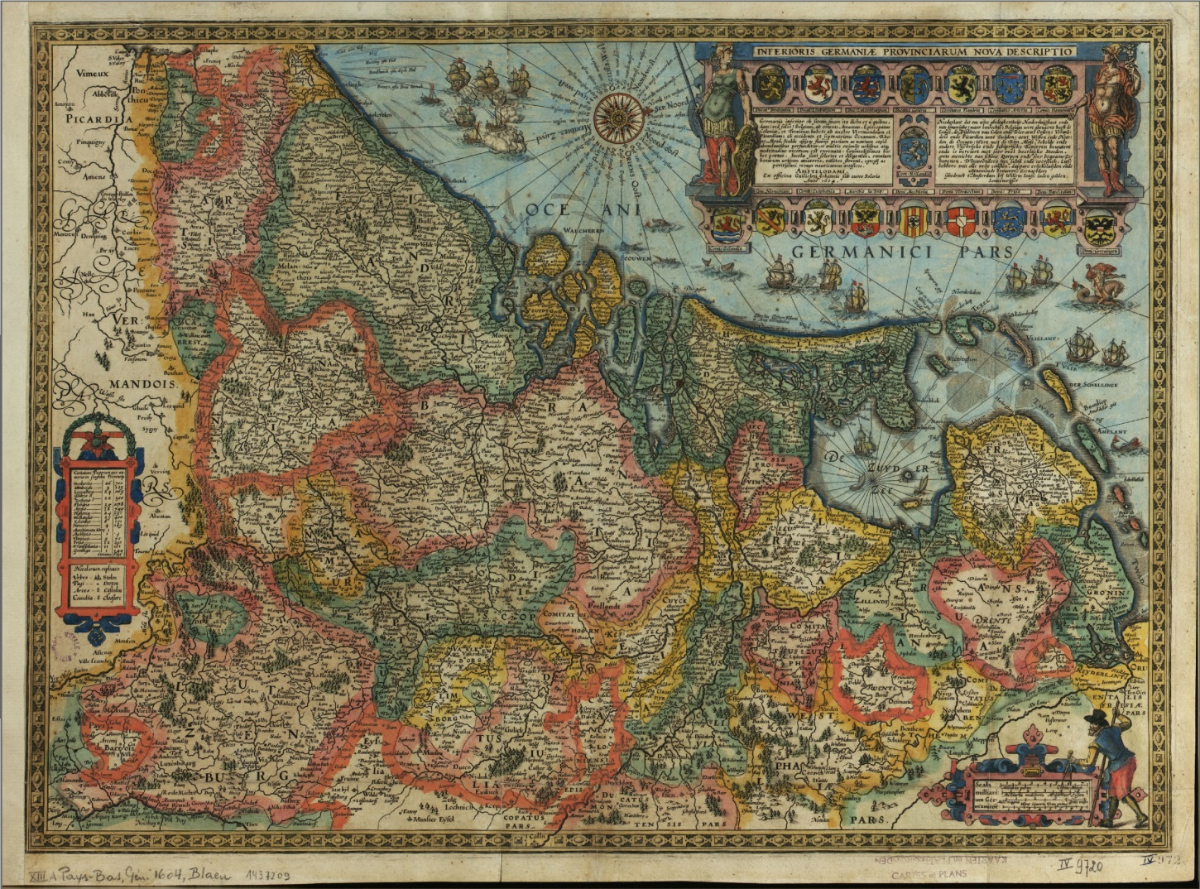
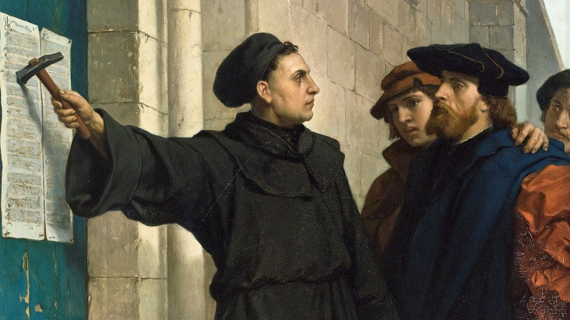
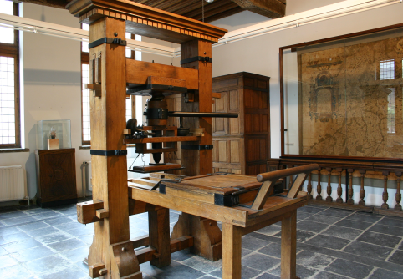
Middeleeuwen:
Geen overkoepelende standaardtaal
Regionale dialecten
Vroegmoderne tijd:
Religieuze, politieke en sociale ontwikkelingen
Taal in nieuwe domeinen (religie, wetenschap)
Behoefte aan een standaardtaal voor de nieuwe Republiek

Slide 3
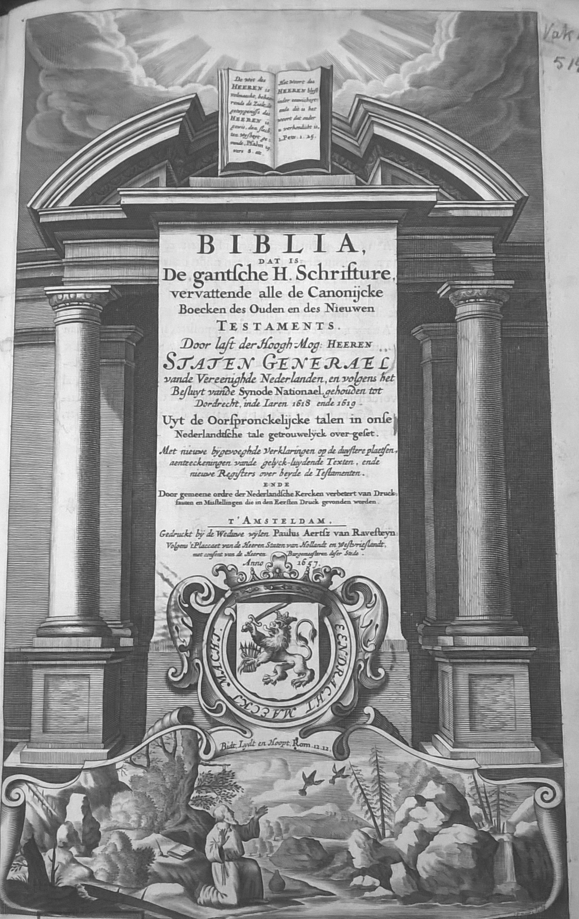
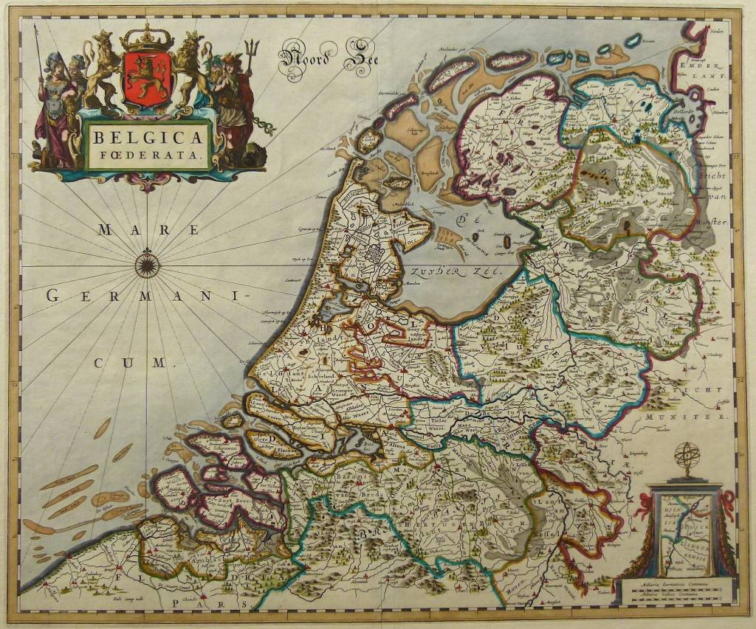
Resolutiën:
Rechtveerdich i.p.v Rechtvaerdig
Zich i.p.v. Mijn
Liggen i.p.v. Leggen
Notes:
Dus: actief bouwen aan de taal.
Statenbijbel geldt als hét symbool daarvoor
De vertalers beraadslaagden zich over de te gebruiken taal, waaronder spelling, woordgeslacht, verbuigingen etc. Het uiteindelijke resultaat werd in de vorm van Resolutiën opgeschreven – in het Latijn, de voertaal van de synode! Ze kozen bijvoorbeeld voor de ee ipv ae spelling bij een e-klank, het voornaamwoord zich ipv mijn (hij wast zich ipv hij wast hem), liggen (wat ligt daar, ipv wat legt daar; plattere taalgebruik).

Slide 4
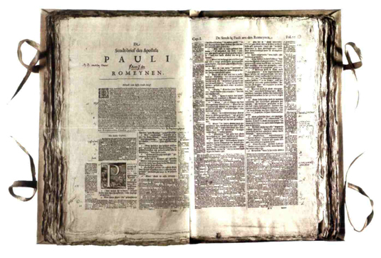
Notes:
nog altijd wordt de SV beschouwd als een grote vormgever van het Nederlands. Zo blijkt ook uit het artikel dat de NOS publiceerde rondom hervormingsdag.
Statenbijbel zagen we lang als belangrijke stap richting uniformisering, maar de regels die werden opgesteld werden echt niet allemaal breed gevolgd/gedragen (en waren ook niet per se bij de tijd). Verg oz Sijs, Rutten etc.

Slide 5
Variatie of eenvormigheid in regelgeving
Variatie
Twe-spraack (1584): we zeggen soms ‘Vader ons, ende by verwondering broeder myn ; voor onze vader/ ende myn broeder. dit zelfde zoude ick niet mispryzen (dóch soberlyck) daart wel te pas quam na te doen/ om metter tyd inde wyze van vervoeghen wat meer verandering in te voeren’
Eenvormigheid
Vondel, Hooft etc: geen ‘Walsche [Franse] en valsche verdraeying’
→geen ‘Man groot’
Notes:
We hadden rond 1600 eerder te maken met een situatie waarin in allerlei richtingen en contexten regels werden ontwikkeld – en die waren soms ook tegenstrijdig
Die taalregels zijn soms gericht op het bereiken van meer eenvormigheid, maar soms ook juist niet. Ambities van zuiverheid en rijkheid stonden vaak op gespannen voet met elkaar.
Zie bijvoorbeeld rondom discussies rondom plaatsing bijvoeglijk naamwoord/bezittelijk vnw tov zn:
Verg taalgids Tweespraeck uit 1584, p. 55/56: plaatsen van bn voor of achter zn (met weer familievoorbeelden!): het is vanouds zo dat variatie mogelijk is, dus dat is goed
‘Ja. hoe wel de leden ende voornamen by ons voor de zelfstandighe wóórden komen/ zeydmen nóchtans ghewoonlyck Vader ons, ende by verwondering h o broeder myn ; voor onze vader/ ende myn broeder. dit zelfde zoude ick niet mispryzen (dóch soberlyck) daart wel te pas quam na te doen/ om metter tyd inde wyze van vervoeghen wat meer verandering in te voeren’
Zie NLG essay Van Strien, p. 212 en verder: in de winter van 1622-23 kwamen Vondel, Hooft etc regelmatig samengekomen om te praten over bindende afspraken voor Nederlandse taal, en die afspraken brachten ze in de praktijk in hun vertaling van Seneca’s tragedie Troades. Eén van de regels was: geen bn na zn – dat was ‘Walsche [Franse] en valsche verdraeying’.
We weten dat Hooft het eerst best veel gebruikte, maar daarna niet meer (verg PSV p. 209-210).
Dus verschillende regels door/naast elkaar, soms gericht op eenvormigheid, soms juist op diversiteit, vaak allebei vanuit het argument dat de taal er zuiverder door zou worden.

Slide 6
Taalpraktijk volgt niet altijd de taalregels: Hooft zegt het één en doet het ander
Wij Hollanders in plaetse van het Praeteritum prius gebruijken het Praeteritum Imperfectum, gelijk de Latijnen het Perfectum in dezelve plaets, want BY BELEGHERDE zeggen wij voor assedio oft assiegea. Dog kunnen wij ook zeggen, HY HEEFT DE STADT BELEGHERT; gelijk de Latijnen obsedit urbem. Evenwel in dit HEEFT BELEGHERT kan duijsterheijt vallen, want het mochte verstaen worden, dat hij de Stadt nog beleghert hield, op den tijd als wij spreeken: zulx om heel klaer te spreken, wel noodigh waere te zeggen HY HEEFT BELEGHERT GEHADT; ’t welk een’ verdrietighe lankheit geeft, met de verdubbeling van ’t Verbum auxiliare HEEFT, GEHAD.
P.C. Hooft, Waernemingen op de Hollandsche tael,1635-1641
Notes:
Maar ook binnen één persoon kan er een verschil bestaan tussen regels en praktijk: Hooft schreef dat hij werkwoordverdubbelingen maar niets vond, maar gebruikte ze wel.

Slide 7
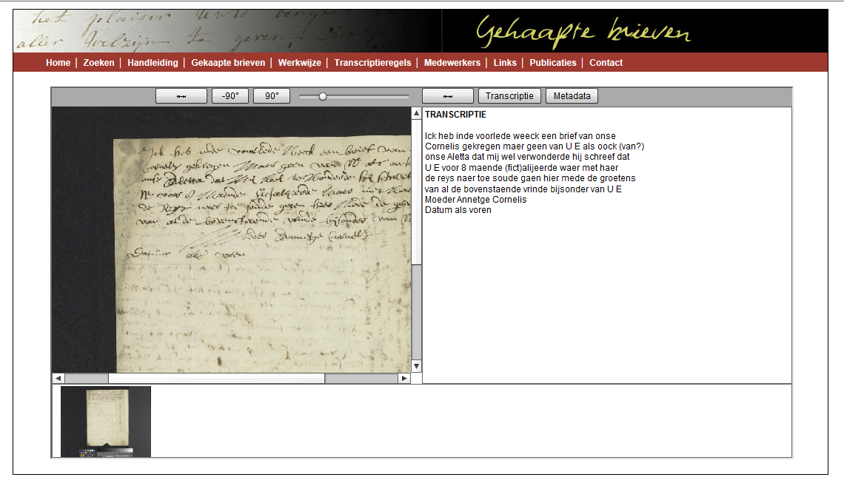
Taalpraktijk volgt niet altijd de taalregels:
Notes:
Uit gekaapte brieven-corpus maken we op dat mannen en vrouwen uit lagere klassen ze tot in de 18e eeuw verschijnselen gebruikten die in hogere kringen allang ouderwets werden bevonden

Slide 8
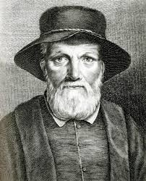
Taalpraktijk: genitiefvariatie bij Coornhert
Dit is haer Vader, die is der liefden Fonteyne. […]
Sy ist lieflijck zaet vander broeders eendrachticheyt,
t Voetsel der sielen doort Godtlick woorts almachticheyt,
Sy is der doechden wortel in warachticheyt,
t Grootste alder dinghen.
Schijnt het gebot zwaer, sy is des wets volbringen.
Isser ancxt en zorge, sy doet vrees wtspringen.
Wertmen verongelict, tgemoet can sy bedwingen,
Alsmen tpaert metter tomen leyt.
Sy is dalder sterckste bant der volcomenheyt.
Notes:
Auteurs varieerden vaak volop in hun taal – en dat konden zij bijvoorbeeld doen om stilistische rijkheid aan te brengen, inhoudelijke accenten, lezer te sturen → voorbeelden genitiefvariatie Coornhert. Denk daarbij ook aan wat Coornhert zelf had geschreven in voorrede Tweespraeck: rijk is de taal met veel variatie.
Variatie in taal kan gewoon ‘mooi’ zijn: het is een verwezenlijking van Coornherts programma om de rijkheid van taal te benutten. En onder rijkheid verstaat hij variatiemogelijkheden.
Uit toneelstuk Rijckeman.

Slide 9
Taalprakijk: D.V. Coornhert
’T welck niemandt en vermagh, zo langhe versteentheyt
Van zijn wil hardtneckigh noch int hert en ghebeent leydt.
Van dit zijn versteende herts hardtneckighe daden.
→ ’T nieu hert is maar een nieu ghebooghzame wille
Notes:
Maar variatie kan ook bijdragen aan ethische programma Coornhert. In navolging van de klassieken paste hij allerlei stilistische trucjes toe om zijn luisteraars te raken en op het juiste pad te brengen/
De prenominale woordgroep ‘zijn versteende herts hardtneckighe daden’ is gemarkeerd: groepen waarin zowel het genitief-NP als het hoofd een adjectief bevat verschijnen doorgaans in postnominale woordvolgorde. De prenominale woordvolgorde van deze omvangrijke genitiefgroep creëert een kruisstelling tussen de zelfstandige naamwoorden ‘wil’ en ‘hart’ en de bijvoeglijke naamwoorden ‘hardnekkig’ en ‘versteend’. Bovendien maakt dit chiasme onderdeel uit van een groter patroon waarin de woorden ‘versteend’ en ‘hardnekkig’ elkaar regelmatig afwisselen. Deze kenmerken zijn essentieel in de context van de geciteerde passage. Iohanna heeft al eerder opgemerkt dat hart en wil een en dezelfde zijn: ‘’T nieu hert is maar een nieu ghebooghzame wille’ (2334). In het geciteerde fragment wordt deze gelijkheid door middel van stilistische middelen bekrachtigd. Niet alleen de formuleringen ‘versteentheyt van zijn wil hartneckigh’ en ‘versteende herts hardneckighe daden’ wijzen het publiek op de versteendheid én hardnekkigheid van zowel wil als hart, maar de gelijkheid wordt bevestigd door de kruisstelling. Zonder de prenominale woordvolgorde van de bezitsconstructie was deze kruisstelling niet mogelijk geweest en werd bovendien de systematische afwisseling tussen beide eigenschappen doorbroken. Dit voorbeeld laat zien hoe Coornhert op heel lokaal niveau kon spelen met variatie en woordvolgorde, om daarmee zijn religieuze boodschap niet alleen in woorden maar ook in stijlfiguren te onderstrepen.

Slide 10
Ons project: Taaldynamiek in de Nederlandse Gouden Eeuw
Onderzoeksvraag:
Wat zijn de patronen van intra-auteurvariatie in de Nederlandse 17e eeuw?
Hoe kunnen we die patronen verklaren?
Hypothese:
De patronen van variatie binnen auteurs zijn het resultaat van een dynamische interactie tussen het taalsysteem enerzijds en de sociaal-cuturele/literaire context anderzijds.
Meer precies, het taalsysteem definieert de variatiemogelijkheden, die dan systematisch worden ingezet door de taalgebruiker.

Slide 11
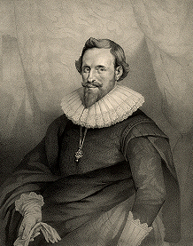
Taalvariatie: een interdisciplinair perspectief
Wij betrekken het taal- en letterkundige perspectief op elkaar om Hoofts negatie beter te begrijpen:
Taalkundig:
Welke (on)mogelijkheden biedt het interne taalsysteem van Hooft om ontkenningen te maken?
Letterkundig/cultuurhistorisch:
Draagt het negatiegebruik bij aan lezerssturing: fungeert het bijvoorbeeld als stijlfiguur?
Hangt negatievariatie samen met publiek, brieftype, etc.?

Slide 12
NWO Vrije Competitie Taaldynamiek in de Nederlandse Gouden Eeuw
Centraal wetenschappelijk doel: het in kaart brengen en verklaren van de grammaticale eigenschappen van intra-author variation in combinatie met de sociale en literair-culturele factoren die het gebruik van die variatie beïnvloedden.
Methodologisch doel: het ontwikkelen van een methodologie voor dit interdisciplinaire onderzoek: om taalvariatie echt te begrijpen moet taalkundigen en letterkundigen samenwerken!

Slide 13
Jespersen Cyclus: Diachrone ontwikkeling van negatie
Oud-Nederlands (800-1150)
Inde in wege sundigero ne stunt
‘en stond niet in de weg van de zondaars’.
Middelnederlands (1150-1500)
Ik en ben die beste van mijnen maghen niet
Vroegmodern Nederlands (1500-1800)
Zoo veele moeite en is het leven my niet waerdigh
De krijgslien zijn niet veer van deeze kloosterpoort.
Modern Nederlands (1800-nu)
Ik ben niet de beste van mijn familie

Slide 14
Taalsysteem beperkt variatiemogelijkheden
Iedere taal drukt negatie uit.
Allerlei logische mogelijkheden: een ontkennende zin heeft het werkwoord vooraan, in een ontkennende zin begint ieder woord met een a, etc.
Maar eigenlijk doen bijna alle talen het op dezelfde manier: met negatiepartikel(s) zoals niet / ne…pas / not / nicht / etc.)
Variatie: (i) hoeveel negatiepartikels er in een zin zijn, (ii) hoe die zijn opgebouwd en (iii) waar ze staan.

Slide 15
‘Regelgeving’ rondom negatie in de jaren 1630
‘ik en ga niet’ of ‘ik ga niet’?
Tweeledige negatie
Statenbijbel 1637
Eenledige negatie
Hooft 1638
Notes:
We zien dus dat negatie een natuurlijke ontwikkeling doormaakt
Maar die ontwikkeling wordt ook door culturele druk geleid: negatie als een vraagstuk
Beregeling rondom Statenbijbel 1637: regels afgesproken en formeel vastgelegd. Eén van de regels: tweeledige negatie
Versus
‘informele regelgeving’ in kringen van Hooft/Vondel etc.
→ Geen tweeledige negatie meer: Hooft stopt abrupt ermee in zijn brieven in 1638

Slide 16
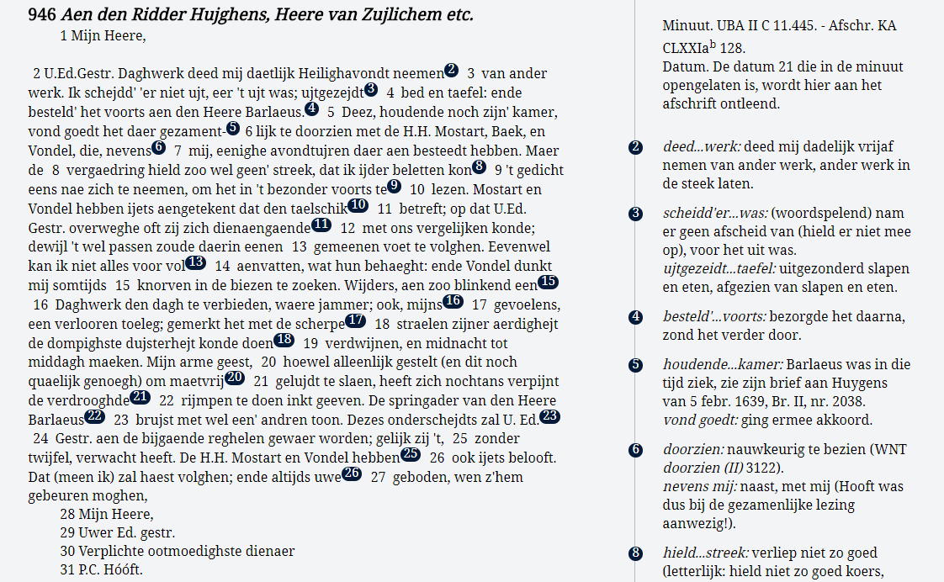
Informele taalregulering in Hoofts kringen
Notes:
‘informele regelgeving’ in kringen van Hooft/Vondel etc.
Zie bijvoorbeeld deze brief van Hooft aan Huygens: er wordt in kring van geleerde auteurs gepraat over elkaars teksten en specifiek de ‘taelschik’ erin – de onderlinge druk lijkt vrij dwingend.
http://www.dbnl.org/tekst/hoof001hwva04_01/hoof001hwva04_01_0047.php
Zo ontstond in 1638 de ‘regel’ te stoppen van tweeledige negatie: radicale overstap naar eenledige negatie.

Slide 17
Gevolg: Hooft stopt met tweeledige negatie
Tekst | Jaar | Enkele ontkenning in % van de gevallen
Henric de Gróte | 1626 | 73
Tacitus (manuscript) | 1636 | 96
Rampsaligheden | 1636 | 98
Brieven | tot 19 april 1638 | 64
Brieven | vanaf 19 april 1638 | 100
Historien | 1642 | 100
Onderzoeksresultaten afkomstig uit: Paardekooper, Piet, ‘Bloei en ondergang van onbeperkt ne/en, vooral dat bij niet-woorden’. In: Neerlandistiek.nl (2006). Digitaal raadpleegbaar: http://www.meertens.knaw.nl/neerlandistiek/.

Slide 18
Variatie in negatie
In de periode tot 1638 gebruikte Hooft zowel eenledige als tweeledige negatie?
Was dat zomaar willekeur?

Slide 19
Hooft heeft beide systemen en…niet en alleen niet
De overgang van en → en…niet → niet kost tijd (jaren/eeuwen)
Hooft heeft de laatste twee mogelijkheden. Wat betekent dat voor zijn taalsysteem?
2 systemen naast elkaar, Middelnederlands en Modern Nederlands? Of een nieuw systeem anders dan Middelnederlands en Modern Nederlands?
Hypothese: nieuw systeem → tweeledige negatie als er nadruk (Focus) op de negatie wordt gelegd (zie ook Breitbarth 2009)

Slide 20
Variatie in negatie als een willekeurig of bewust proces?
Notes:
We kunnen ervan uitgaan dat ze toen ook al wel een verschillende ‘betekenissmaak’ hadden →
We zien dat proces mooi verbeeld in de Spaanschen Brabander: verschillende groepen profileren zich via hun taal, en de snollen (lage klassen) krikken hun taal op als ze met de ‘vooraanstaande’ Jerolimo praten, ze zich mooier willen voordoen dan ze zijn. Eén van de verschillen: geen tweeledige negatie meer. Blijkbaar voelde men aan dat dat volks was, niet netjes. En blijkbaar kon men spelen met die registerverschillen.

Slide 21
Snol An over haar recente avontuurtje:
Hy loofden my een jack, twee rocken en een vliegher.598
Specy in manum (seyd' ick) God is gheen bedriegher.599
600 Ick sal't gheven (seyd' hy) so waar als ick hier stae.
Die zijn gelt te voren gheeft (seyd' hy) die mint op ghenae.601
Doen seyd' ick, soo veel te loven en niet te gheven,602
Dat doet borsje de malle luy in vreuchden leven.603
Dat gat en boordje niet, seyd' ick, soo jongman fijn,604
605 Ick ken soo wel een boef, als al de boeven mijn,605
En met soo sloech hy munt. Ick sou niet kunnen spreken,606
Of hy, of ick, of wie dat eerst opsloech de deken:
Notes:
598 loofden: beloofde; vliegher: bovenrok die opgeslagen kon worden / 599 specy in manum: geld in de hand, boter bij de vis; God is gheen bedriegher: alleen God bedriegt niet (de mensen wel) / 601 die mint op ghenae: moet maar afwachten of hij voor zijn liefde iets terugkrijgt / 602 doen: toen; loven: beloven; niet: niets / 603 borsje: ventje (aangesproken persoon) / 604 boordje: boor je; dat gat en boordje niet: dat lukt je niet (met seksuele bijbetekenis); soo: zo is het, je ziet het; jongman fijn: beste jongen / 605 soo wel: even goed; ick... mijn: we zijn wat bedriegerij betreft aan elkaar gewaagd / 606 met soo sloech hy munt: meteen kwam hij over de brug, dokte hij; spreken: zeggen

Slide 22
Jerolimo:
Triumphante Vroukens, met eer en deucht bepaerelt,618
Die met ou oogskens dwingt de grootste vande Waerelt.619
620 U alderminste slaaf die gay weet op der aart,
Die wenst ou al het gheen da gay denckt en begaert.621
Ick bid ou Majesteyt haar soo laach te verneeren,622
Dat ick een letsken mocht met ou wat pourmaneeren.623
An:
Dees bede niet alleen sy u gheconsenteert:624
625 Maar wy houden daar toe ons grootelijcks vereert,625
Soo wel door u persoon, als door u reverency.626
Notes:
Dan komt Jerolimo, die de snollen inschatten als zeer hoogwaardig persoon bij wie wel wat geld te halen valt. Jerolimo praat zeer gewichtig om die reputatie in stand te houden (die eigenlijk ook fake is), en An past haar taal erop aan: nette woorden, en geen tweeledige negaties meer – dat werd blijkbaar toch ingeschat als wat moderner: men kon spelen met die registers met en zonder tweeledige negatie.
621 da gay denckt en begaert: dat gij in uw geest begeert / 622 haar soo laach te verneeren: zich zo diep te vernederen / 623 letsken: een weinigje, een stukje; pourmaneeren: wandelen / 624 gheconsenteert: toegestaan / 625 houden daar toe ons grootelijcks vereert: voelen ons er daarenboven buitengewoon door vereerd / 626 door: wegens; u reverency: de hulde die u ons hebt betuigd

Slide 23
Gevolg: Vondel schaaft zijn teksten bij
In de herziene druk van Palamedes (1625) uit 1652 zijn alle dubbele ontkenningen geschrapt:
Versie 1625: ‘Ten leed geen seven jaar…’
Versie 1652: ‘Het leedt geen seven jaer…’
Onderzoeksresultaten afkomstig uit: Wouden, Ton van der, ‘Meer over dubbele ontkenningen. Reactie op Piet Paardekooper’. In: Neerlandstiek.nl (2007). Digitaal raadpleegbaar: http://www.meertens.knaw.nl/neerlandistiek/.
Notes:
Dus:
Statenbijbel zagen we lang als belangrijke stap richting uniformisering, maar de regels die werden opgesteld werden echt niet allemaal breed gevolgd/gedragen (en waren ook niet per se bij de tijd). Verg oz Sijs, Rutten etc.
Regelvorming vindt plaats in verschillende kringen, die dikwijls vrij los van elkaar functioneren, en waarin tegenstrijdige regels bedacht kunnen worden.

Slide 24
Taalkundige contexten: Kramer (2016): negatie in Hoofts brieven
 | Eenledige negatie |  | Tweeledige negatie
 | N | % | N | %
CSOV | 69 | 83% | 14 | 17%
XSV | 22 | 76% | 7 | 24%
SVO | 50 | 74% | 17 | 26%
Niet = Niets | 4 | 67% | 2 | 33%
Lokaal | 80 | 93% | 6 | 7%
V1 | 4 | 100% | 0 | 0%
Totaal | 229 | 83% | 46 | 17%
Gebaseerd op brieven uit de laatste vijf jaar waarin Hooft nog tweeledige negatie gebruikte:
1633-1638.
Notes:
Laten we eens kijken hoe dat uitpakt:
Vanuit taalkundig perspectief kun je kijken naar de linguistische omgevingen waarin je tweeledige negatie ziet -> zie inventarisatie Kramer. Dan valt bv op: veel langer in bijzinnen.

Slide 25
Letterkundige contexten: Voorbeeldbrief Hooft aan Tesselschade (1624)
Voorbeeld: P.C. Hooft correspondeert met vriendin Maria Tesselschade na het overlijden van zijn vrouw Christina van Erp: beeldspraak, retorische vragen, parallellie zetten Hoofts boodschap kracht bij
De wijsen gebieden verliesbaer goedt loshartigh te lieven ende 't verlooren zonder bedroeven over te setten. Tot houden van 't eerste gebodt heb ick altoos zoo weenigh wils gehadt, dat het mij billijk aen maght mangelt, om het tweede te volghen. Die nojt anders dan spelden en spijkers opzocht om, 't geen hij beminde, naghelvast in zijn harte te maeken, hoe kan 't hem daer afgescheurt worden zonder ongeneeslijke reeten te laeten? Die gewoon was zelfs de geringste gunsten ende begaeftheden van de geene die hij opperlijk bezint hield, wt te schilderen ende die beelden in sijnen binnenborst als een' kappelle te metsen, hoe kan hij zonder mistroostigheit zich zien verlaeten van zijnen oppersten toeverlaet, naest God?
(Uit: P.C. Hooft, Briefwisseling, editie Van Tricht, 1976. Brief op 6 juli 1624)
Notes:
Vanuit letterkundig oogpunt kijk je bijvoorbeeld naar retorische strategieën. Dan valt bijvoorbeeld op bij voorbeeldbrief aan Tesselschade 1624: enige tweeledige negatie op strategische plek in brief.

Slide 26
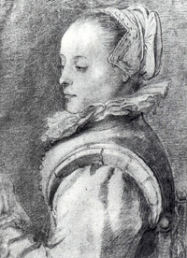
Letterkundige contexten: Hooft aan Tesselschade (1624)
De ruime eerste helft van de brief (t/m 26) heeft als algemene strekking: ik kan het niet helpen dat ik verdrietig ben na overlijden van mijn vrouw.
De tweede helft (26 tot einde): ik wil eigenlijk ook gewoon treuren als ik zo’n dierbaar iemand verlies, want ik wil de herinneringen koesteren en grote voorgangers treurden immers ook.

Slide 27
Letterkundige contexten: Hooft aan Tesselschade (1624)
De wijsen gebieden verliesbaer goedt loshartigh te lieven ende 't verlooren zonder bedroeven over te setten. Tot houden van 't eerste gebodt heb ick altoos zoo weenigh wils gehadt, dat het mij billijk aen maght mangelt, om het tweede te volghen. Die nojt anders dan spelden en spijkers opzocht om, 't geen hij beminde, naghelvast in zijn harte te maeken, hoe kan 't hem daer afgescheurt worden zonder ongeneeslijke reeten te laeten? Die gewoon was zelfs de geringste gunsten ende begaeftheden van de geene die hij opperlijk bezint hield, wt te schilderen ende die beelden in sijnen binnenborst als een' kappelle te metsen, hoe kan hij zonder mistroostigheit zich zien verlaeten van zijnen oppersten toeverlaet, naest God? Evenwel heb ick het geloof niet, dat droefheidt deughd is, oft kante mij met stijfzinnigheidt tegens allen troost. Te zeer zoude mij wroeghen d'ongehoorsaemheidt jegens de geene die onder haer wterste wille mij de verquikking mijns gemoeds zoo ernstelijk bevolen heeft. Ick en zoek de rouw niet, maer zij weet mij te vinden. […] Die fraeje meesters vande konst der heughenisse, eere zoud'ick hun geeven konden zij ons de vergetelheidt leeren. Neen ook. Zoo waerd is mij het vieren van de gedachtenis der verloorene edelheidt, dat ick eerder wenschte meer te lijden, dan haerder niet gedachtigh te zijn.

Slide 28
Hooft aan Tesselschade (1633)
Hooft bedankt Tessel voor de brief die zij aan een gemeenschappelijke vriend schreef, Huygens. Huygens vond die brief heel goed geschreven en Hooft bekrachtigt dat nog een keer.
Hooft refereert aan een incident met hun gemeenschappelijke vriend Franciska. En felictieert Tessel nog eens met haar scherpe geest.
Hooft vraagt, bedelt eigenlijk, om een nieuwe brief van Tessel.
→ Hoe werken taalkundige en letterkundige aspecten van negatie hier samen?

Slide 29
Tweeledige Negatie 1
Wat hij meent met het topswaer van lauwer, en kan ik niet anders vatten, dan 's prinssen triomfwaeghen. (606, 1633)
Hooft omschrijft Tessels brief aan vriend Huygens als een ‘triomfkar’ die hij niet anders kan = moet eren.
De tweeledige negatie helpt hem het tegenovergestelde benadrukken en de noodzaak van zijn lof te onderstrepen: hij heeft geen andere keuze dan Tessel te eren.

Slide 30
Tweeledige Negatie 2
Zoo UE ons geene en zeindt van haere vruchten, lichtlijk dat wij die, zelf komen haelen. (606, 1633)
Hooft probeert Tessel over te halen: zend me alsjeblieft meer schrijfsels! Zijn dreiging (anders kom ik ze zelf halen!) werkt hier als een retorische strategie.
De tweeledige negatie lijkt die dreiging extra te benadrukken en kracht bij te zetten.

Slide 31
Kruisbestuiving tussen taal- en letterkunde
De twee zinnen met tweeledige negatie maken de kern uit van deze brief: (i) Tessels schrijfwerk is bijzonder goed, en (ii) Hooft wil meer brieven ontvangen.
Taalkundige en retorische aspecten werken op elkaar in:
Tweeledige negatie om ontkenning te benadrukken.
Tweeledige negatie wordt ingezet om retorische effecten te stimuleren: de lezer overtuigen van de waarde van Tessels werk en de intensiteit van Hoofts verlangen naar meer.

Slide 32
Zien we dergelijke patronen ook in de negatievariatie in de gekaapte brieven?
Brief van Barbertje Pieterse aan Pieter Dircksse
Brief van Annetje Jans aan Jones Roelofse
Notes:
Als we zo beter zicht krijgen op de taalkundige en retorische contexten die bij Hooft tweeledige negatie triggeren, kunnen we vervolgens ook kijken of dit soort intra-auteur-variatiepatronen ook bij andere auteurs terug te vinden zijn.
Bv: Gekaapte brieven: tweeledige negatie bleef daar veel langer dan bij Hooft, maar er was zeker ook eenledige. Vergelijkbare patronen in wanneer zo’n ‘gewone vrouw’ een- of tweeledige gebruikte?

Slide 33
Zien we dergelijke patronen ook in Michiel de Ruyters brieven?
Notes:
Bv: Michiel de Ruyter: machtig persoon, dus weer heel andere groep dan de zeemansvrouwen, maar niet zozeer een intellectueel zoals Hooft dat was. Zien we bij hem ook dit soort patronen?
Meer materiaal beschikbaar maken om zijn taal te duiden, en bijvoorbeeld te zien hoe hij op microniveau zijn taal schaafde om zijn macht te laten gelden.

Slide 34
Interesse om mee te werken?

Slide 35
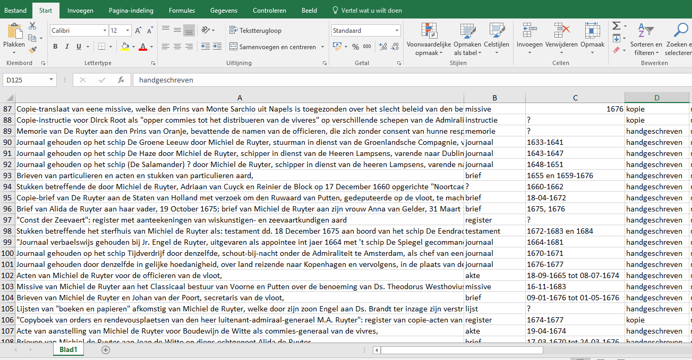
Interesse om mee te werken?
Vele te transcriberen bronnen van Michiel de Ruyter

Slide 36
Referenties
Primaire bron
Hooft, P.C., De briefwisseling van Pieter Corneliszoon Hooft. Edited by H.W. van Tricht, F.L. Zwaan, D. Kuijper Fzn. and Franco Musarra, Tjeenk Willink, Noorduijn, Culemborg, 1976.
Secundaire literatuur
Breitbarth, A., A hybrid approach to Jespersen’s cycle in West Germanic. In: Journal of Compartive Germanic Linguistics 12(2):81-114, 2009.
Jespersen, O., Negation in English and other languages. Copenhagen, 1917.

Slide 37
Referenties
Kramer, I. Variatie in Negatie, een syntactisch en retorische analyse van het gebruik van enkele en tweeledige negatie in de brieven van P.C. Hooft van 1633 tot 1638 aan Joost Baek en Tesselschade Roemersdochter Visser. BA-eindwerkstuk, Utrecht, 2016.
Nobels, J. (Extra)Ordinary Letters. A View from below on 17th-century Dutch. PhD dissertation, Leiden, 2013.
Paardekooper, P., ‘Bloei en ondergang van onbeperkt ne/en, vooral dat bij niet-woorden’, Neerlandistiek.nl 2006.
Rochemont, M. & P. Cullicover, Deriving dpedent right adjuncts in English. In: D. Beerman et al. (eds.), Rightward movement. Benjamins, 1997.
Wouden, T. van der, ‘Meer over dubbele ontkenningen. Reactie op Piet Paardekooper’. Neerlandistiek.nl, 2007.

Slide 38
Language Dynamics in the Dutch Golden Age
http://languagedynamics.wp.hum.uu.nl/

